Slide 1
第二十一讲
文件管理（三）

Slide 2
本次课程主要内容
文件共享
文件保护
提高磁盘I/O速度的途径
提高磁盘可靠性的技术
数据一致性控制

Slide 3
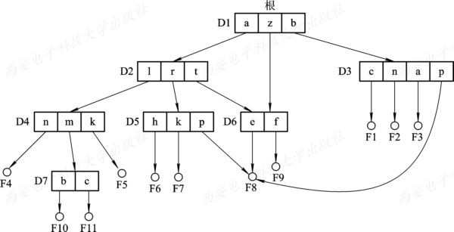
7.4 文件共享
7.4.1 基于有向无循环图目录实现文件共享 1. 有向无循环图DAG

Slide 4
2. 利用索引结点共享（硬链接）

Slide 5
Notes:
链接前可能count = 0

Slide 6
7.4.2 利用符号链实现文件共享（软链接）
1. 利用符号链接(Symbolic Linking)的基本思想
利用符号链接实现文件共享的基本思想，是允许一个文件或子目录有多个父目录，但其中仅有一个作为主(属主)父目录，其它的几个父目录都是通过符号链接方式与之相链接的(简称链接父目录)。
Notes:
符号链是操作系统的文件系统本身支持的，快捷方式是shell支持的。

Slide 7
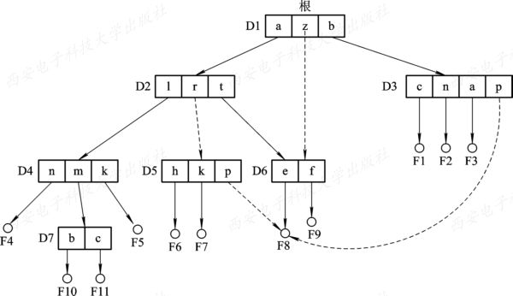

Slide 8
练习：
设文件F1的当前引用计数值为1，先建立F1的符号链接(软链接)文件F2，再建立F1的硬链接文件F3，然后删除F1。此时，F2和F3的引用计数值分别是( )。
A．0、1 B．1、1
C．1、2 D．2、1

Slide 9
7.6 文件保护
影响文件安全性的主要因素有三：
(1) 人为因素，即由于人们有意或无意的行为，而使文件系统中的数据遭到破坏或丢失。
(2) 系统因素，即由于系统的某部分出现异常情况，而造成对数据的破坏或丢失。特别是作为数据存储介质的磁盘，在出现故障或损坏时，会对文件系统的安全性造成影响；
(3) 自然因素，即存放在磁盘上的数据，随着时间的推移将可能发生溢出或逐渐消失。

Slide 10
为了确保文件系统的安全性，可针对上述原因而采取以下措施：
(1) 通过存取控制机制来防止由人为因素所造成的文件不安全性。
(2) 通过磁盘容错技术来防止由磁盘部分的故障所造成的文件不安全性。
(3) 通过“后备系统”来防止由自然因素所造成的不安全性。

Slide 11
7.5.1 保护域(Protection Domain) 1. 访问权 我们把一个进程能对某硬件对象（如磁盘驱动器、打印机）软件对象（如文件、程序）执行操作的权力，称为访问权(Access right)。
不同对象所施加的操作也有所不同，如对文件可以是读，也可以是写或执行操作。

Slide 12
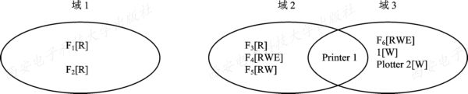
2. 保护域 为了对系统中的资源进行保护而引入了保护域的概念，保护域简称为“域”。“域”是进程对一组对象访问权的集合，进程只能在指定域内执行操作。这样，“域”也就规定了进程所能访问的对象和能执行的操作。

Slide 13
3. 进程和域间的静态联系 在进程和域之间可以一一对应，即一个进程只联系着一个域。这意味着，在进程的整个生命期中，其可用资源是固定的。
4. 进程和域间的动态联系方式 在进程和域之间，也可以是一对多的关系，即一个进程可以联系着多个域。在此情况下，可将进程的运行分为若干个阶段，其每个阶段联系着一个域，这样便可根据运行的实际需要来规定在进程运行的每个阶段中所能访问的对象

Slide 14
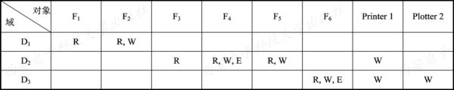
7.5.2 访问矩阵
1. 基本的访问矩阵
我们可以利用一个矩阵来描述系统的访问控制，并把该矩阵称为访问矩阵(Access Matrix)。

Slide 15
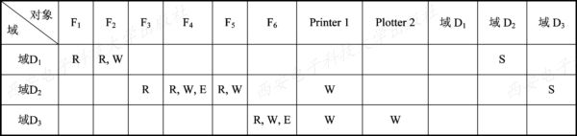
2. 具有域切换权的访问矩阵

Slide 16
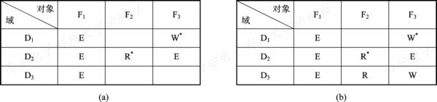
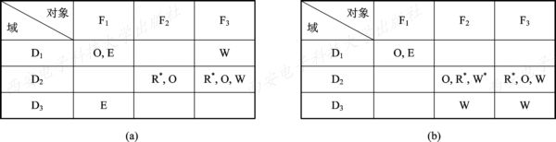
7.5.3 访问矩阵的修改
1. 拷贝权(Copy Right)
2. 所有权(Owner Right)
复制
删除
增加

Slide 17
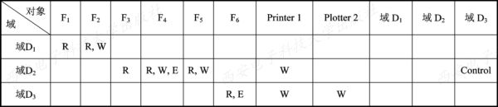
3. 控制权(Control Right)
删除W

Slide 18
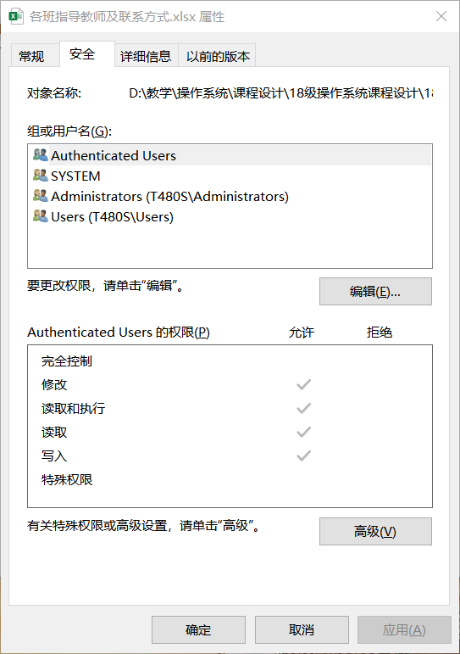
7.5.4 访问矩阵的实现 1. 访问控制表(Access Control List) 这是指对访问矩阵按列(对象)划分，为每一列建立一张访问控制表ACL。在该表中，已把矩阵中属于该列的所有空项删除，此时的访问控制表是由一有序对(域，权集)所组成的。由于在大多数情况下，矩阵中的空项远多于非空项，因而使用访问控制表可以显著地减少所占用的存储空间，并能提高查找速度。

Slide 19
2. 访问权限(Capabilities)表 如果把访问矩阵按行(即域)划分，便可由每一行构成一张访问权限表。表中的每一项即为该域对某对象的访问权限。当域为用户(进程)、对象为文件时，访问权限表便可用来描述一个用户(进程)对每一个文件所能执行的一组操作。

Slide 20
8.3 提高磁盘I/O速度的途径
(1) 改进文件的目录结构以及检索目录的方法来减少对目录的查找时间； (2) 选取好的文件存储结构，以提高对文件的访问速度； (3) 提高磁盘的I/O速度，能将文件中的数据快速地从磁盘传送到内存中，或者相反。

Slide 21
8.3.1 磁盘高速缓存
这里所说的磁盘高速缓存，并非通常意义下的内存和CPU之间所增设的一个小容量高速存储器，而是指利用内存中的存储空间来暂存从磁盘中读出的一系列盘块中的信息。因此，这里的高速缓存是一组在逻辑上属于磁盘，而物理上是驻留在内存中的盘块。

Slide 22
8.3.2 提高磁盘I/O速度的其它方法
1．提前读(Read-ahead)
用户(进程)对文件进行访问时，经常采用顺序访问方式，即顺序地访问文件各盘块的数据。在这种情况下，在读当前块时可以预知下一次要读的盘块。因此，可以采取预先读方式，即在读当前块的同时，还要求将下一个盘块(提前读的块)中的数据也读入缓冲区。从而大大减少了读数据的时间。这也就等效于提高了磁盘I/O的速度。

Slide 23
2．延迟写
延迟写是指在缓冲区A中的数据，并不立即将该缓冲区A中的数据写入磁盘，而是将它挂在空闲缓冲区队列的末尾。随着空闲缓冲区的使用，缓冲区也缓缓往前移动，直至移到空闲缓冲队列之首。当再有进程申请到该缓冲区时，才将该缓冲区中的数据写入磁盘。这样，又可进一步减小等效的磁盘I/O时间。

Slide 24
3．优化物理块的分布
例如，将文件的第一个盘块安排在最里的一条磁道上，而把第二个盘块安排在最外的一条磁道上，这样，在读完第一个盘块后转去读第二个盘块时，磁头要从最里的磁道移到最外的磁道上。如果我们将这两个数据块安排在属于同一条磁道的两个盘块上，显然会由于消除了磁头在磁道间的移动，而大大提高对这两个盘块的访问速度。

Slide 25
4．虚拟盘
所谓虚拟盘，是指利用内存空间去仿真磁盘，又称为RAM盘。该盘的设备驱动程序也可以接受所有标准的磁盘操作，但这些操作的执行，不是在磁盘上而是在内存中。这些对用户都是透明的。
虚拟盘通常用于存放临时文件，如编译程序所产生的目标程序等。虚拟盘与磁盘高速缓存的主要区别在于: 虚拟盘中的内容完全由用户控制，而高速磁盘缓存中的内容则是由OS控制的。

Slide 26
8.3.3 廉价磁盘冗余阵列
1．并行交叉存取

Slide 27
2．RAID的分级
RAID在刚被推出时，是分成6级的，即RAID 0级至RAID 5级，后来又增加了RAID 6级和RAID 7级。

Slide 28
3．RAID的优点
(1) 可靠性高。RAID最大的特点就是它的高可靠性。除了RAID 0级外，其余各级都采用了容错技术。当阵列中某一磁盘损坏时，并不会造成数据的丢失，因为它既可实现磁盘镜像，又可实现磁盘双工，还可实现其它的冗余方式。所以此时可根据其它未损坏磁盘中的信息，来恢复已损坏的盘中的信息。它与单台磁盘机相比，其可靠性高出了一个数量级。

Slide 29
(2) 磁盘I/O速度高。由于磁盘阵列可采取并行交叉存取方式，故可将磁盘I/O速度提高N-1倍(N为磁盘数目)。或者说，磁盘阵列可将磁盘I/O速度提高数倍至数十倍。
(3) 性能/价格比高。利用RAID技术来实现大容量高速存储器时，其体积与具有相同容量和速度的大型磁盘系统相比，只是后者的1/3，价格也只是后者的1/3，且可靠性高。换言之，它仅以牺牲1/N的容量为代价，换取了高可靠性；而不像磁盘镜像及磁盘双工那样，须付出50%容量的代价。

Slide 30
8.4 提高磁盘可靠性的技术
1．第一级容错技术SFT-Ⅰ
第一级容错技术(SFT-Ⅰ)是最基本的一种磁盘容错技术，主要用于防止因磁盘表面缺陷所造成的数据丢失。它包含双份目录、双份文件分配表，热修复重定向及写后读校验等措施

Slide 31
2．第二级容错技术SFT-Ⅱ
1) 磁盘镜像(Disk Mirroring)
为了避免磁盘驱动器发生故障而丢失数据，在同一磁盘控制器下再增设一个完全相同的磁盘驱动器，需要将数据再写到备份磁盘上，使两个磁盘上具有完全相同的位像图。把备份磁盘看作是主磁盘的一面镜子，当主磁盘驱动器发生故障时，由于有备份磁盘的存在，在进行切换后，使主机仍能正常工作。磁盘镜像虽然实现了容错功能，但未能使服务器的磁盘I/O速度得到提高，却使磁盘的利用率降至仅为50%。

Slide 33
2) 磁盘双工(Disk Duplexing)

Slide 34
3．基于集群技术的容错功能
1) 双机热备份模式
在这种模式的系统中，备有两台服务器，两者的处理能力通常是完全相同的，一台作为主服务器，另一台作为备份服务器。平时主服务器运行，备份服务器则时刻监视着主服务器的运行，一旦主服务器出现故障，备份服务器便立即接替主服务器的工作而成为系统中的主服务器，修复后的服务器再作为备份服务器。

Slide 36
2) 双机互为备份模式

Slide 37
3) 公用磁盘模式
为了减少信息复制的开销，可以将多台计算机连接到一台公共的磁盘系统上去。该公共磁盘被划分为若干个卷。每台计算机使用一个卷。如果某台计算机发生故障，此时系统将重新进行配置，根据某种调度策略来选择另一台替代机器，后者对发生故障的机器的卷拥有所有权，从而来接替故障计算机所承担的任务。这种模式的优点是：消除了信息的复制时间，因而减少了网络和服务器的开销。

